Slide 1


সবাইকে গোলাপ ফুলের শুভেচ্ছা

Slide 2

শিক্ষক পরিচিতি
রেবেকা সুলতানা
সহঃ শিক্ষক
যাদৈয়া সঃ প্রাঃ বিদ্যালয়
লক্ষ্মীপুর সদর,লক্ষ্মীপুর।

Slide 3

পাঠ পরিচিতি
শ্রেণীঃ পঞ্চম
বিষয়ঃ প্রাঃ বিজ্ঞান
পাঠ শিরোনামঃজলবায়ু পরিবর্তন
পাঠ্যাংশঃ বৈশ্বিক উষ্ণায়ন

Slide 4




শিখনফল
১৪.১.১ জলবায়ু পরিবর্তনের ধারণা ব্যাখ্যা করতে পারবে।

Slide 5
এসো আমরা দুইটি ছবি দেখি
ছবিতে কি দেখতে পাচ্ছ ?

Slide 6



পাঠ শিরোনাম
জলবায়ু পরিবর্তন

Slide 7

আবহাওয়ার উপাদানগুলোর উল্লেখযোগ্য স্থায়ী পরিবর্তন হলো জলবায়ু পরিবর্তন।
পৃথিবীর গড় তাপমাত্রা ধীরে ধীরে বাড়ছে।পৃথিবীর তাপমাত্রা এভাবে বেড়ে যাওয়াকে বৈশ্বিক উষ্ণায়ন বলে।
বৈশ্বিক উষ্ণায়নের ফলে পৃথিবীর জলবায়ু ও ধীরে ধীরে বাড়ছে।

Slide 8

পাঠ্য বইয়ের ৮১ ও ৮২ পৃষ্ঠা খোল।

Slide 9
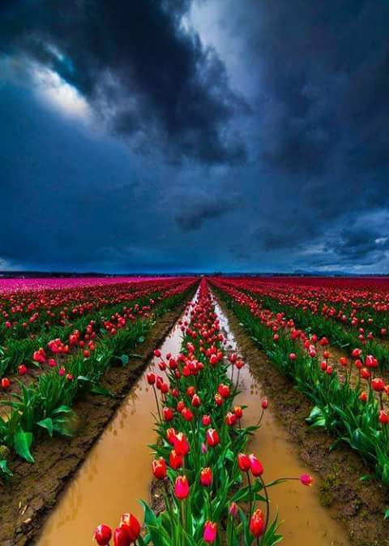

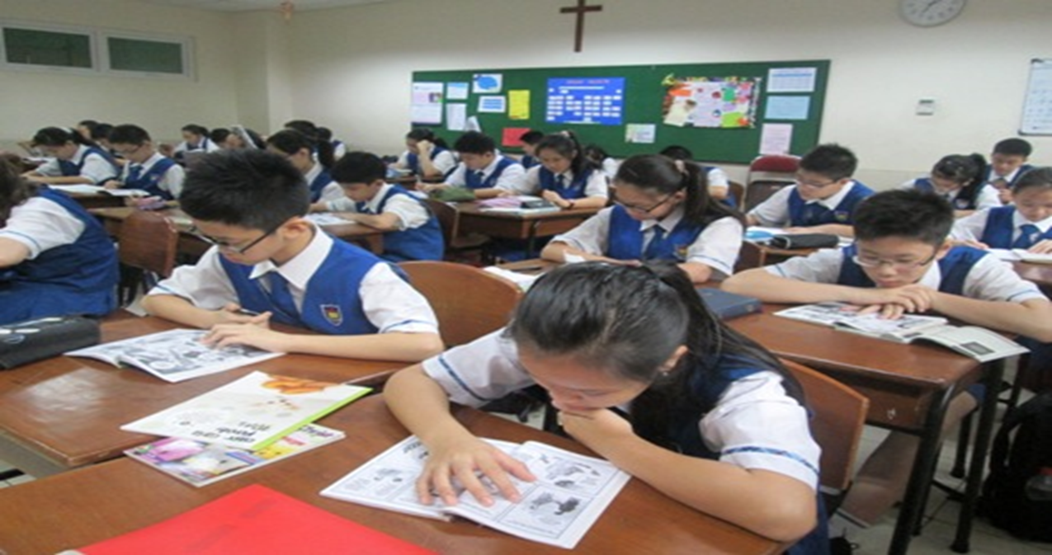


Slide 10


দলীয় কাজ
দলঃ রোদ
*বৈশ্বিক উষ্ণায়নের কারণ কী?
দলঃ বৃষ্টি
*জলবায়ু পরিবর্তনের কারণ কী?

Slide 11


মূল্যায়ন
*বৈশ্বিক উষ্ণায়ন বলতে কি বুঝ?
*পৃথিবীর গড় তাপমাত্রার কি কোন পরিবর্তন হচ্ছে?

Slide 12



বাড়ির কাজ
বৈশ্বিক উষ্ণায়নের ফলে জলবায়ু পরিবর্তিত হচ্ছে-এ সম্পর্কে ১টি বাক্য লেখ।

Slide 13






আবার দেখা হবে------
“সবাইকে
ধন্যবাদ”

